Slide 1

Литературный конкурс
«Будем здоровы»
Ученики 3 «Л» класса МАОУ СОШ № 72 г. Тюмени
Классный руководитель:
Велижанина Елена Евгеньевна
2016 год

Slide 2

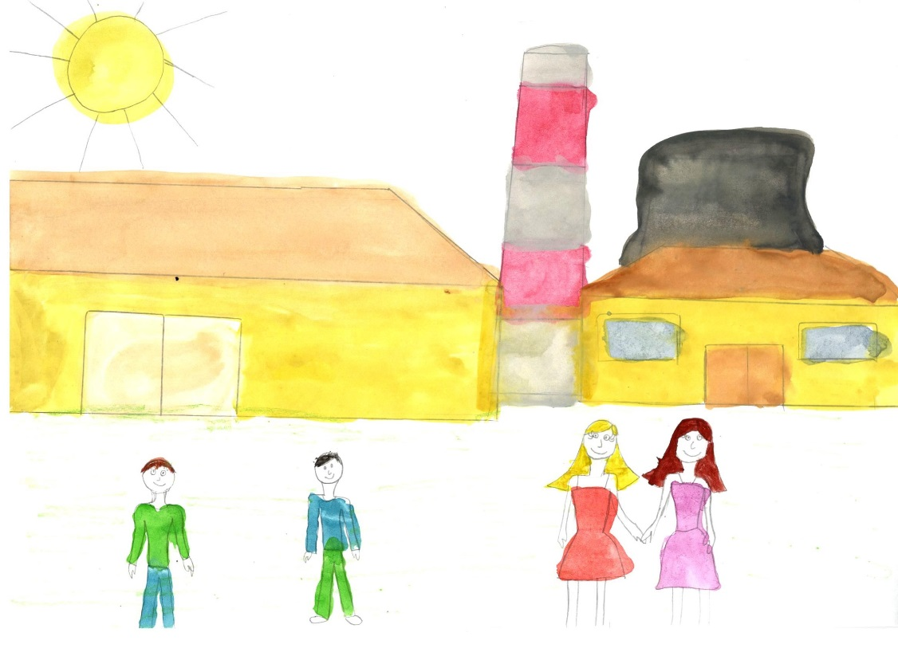
В Тюменском царстве,
в Войновском государстве
Жили – были ребятишки,
девчонки и мальчишки.
ТЭЦ-2
Жили не тужили, друг с другом дружили.

Slide 3
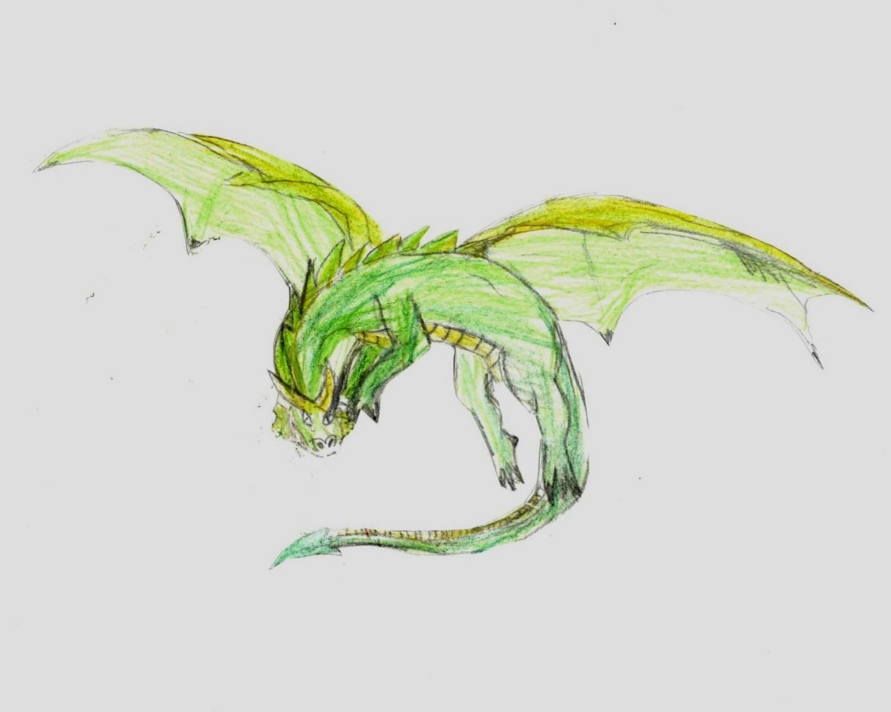
И только стали отличниками все называться,
Стало к ним чудище страшное подбираться.
ОРВИ
ГРИПП

Slide 4
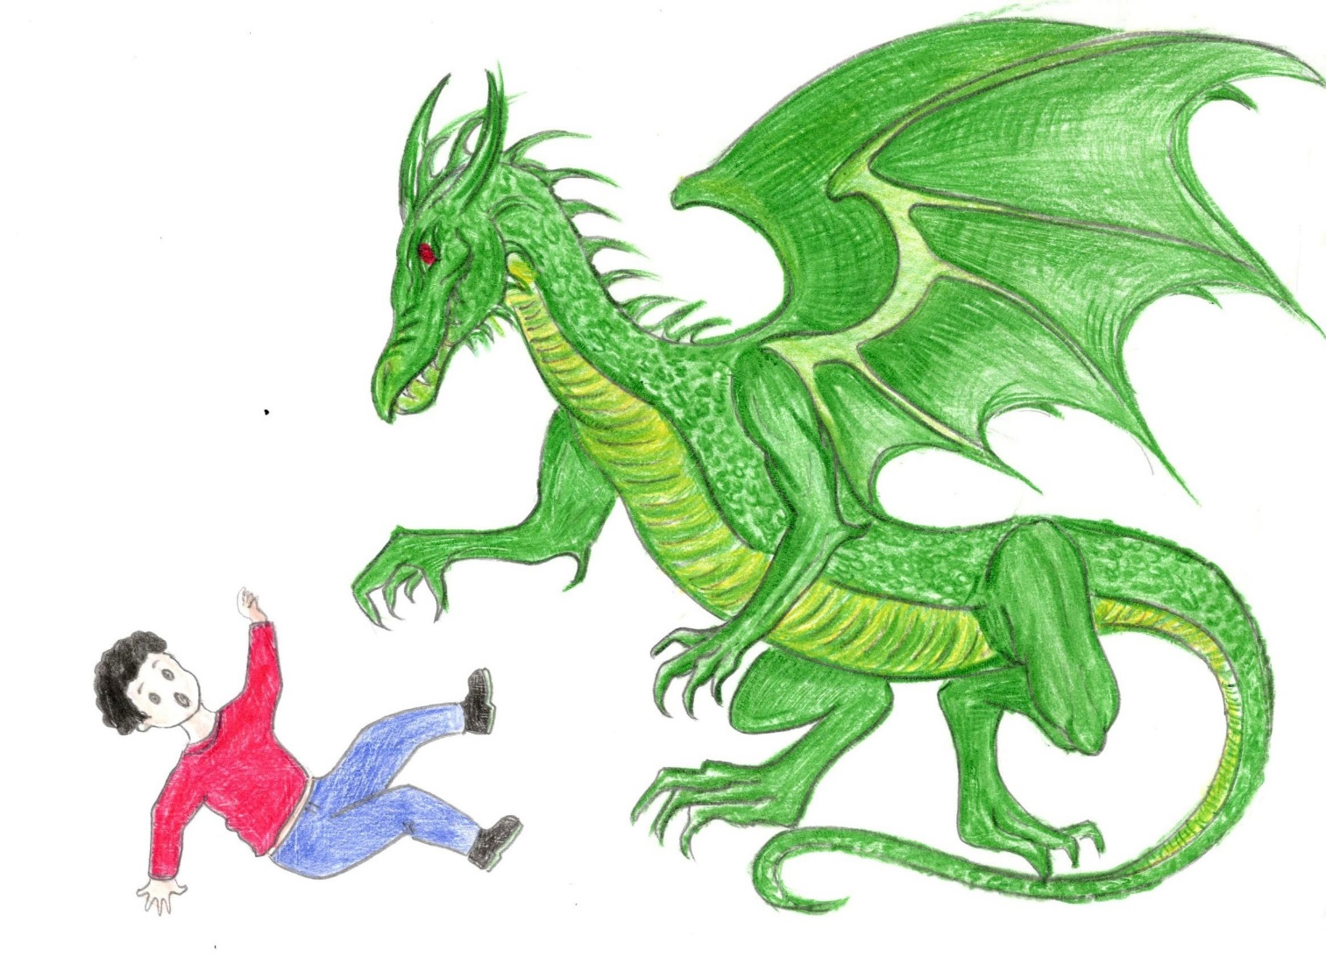
Это чудище Вирусом называется,
На всех незащищённых оно бросается!

Slide 5
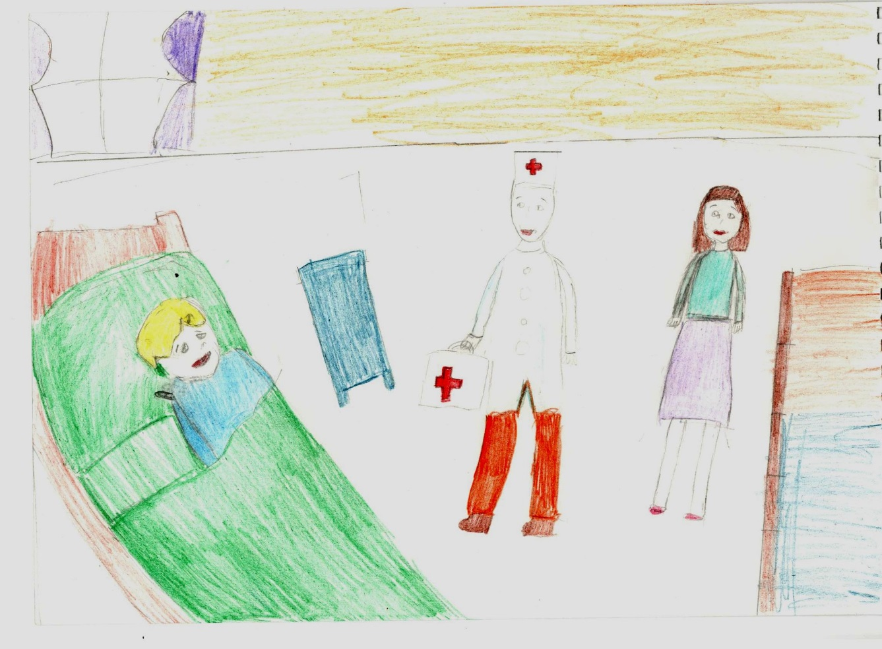
Схватит одного или двух ребятишек, в жар их бросает, кашлем мучит,
А потом еще двух – трех прихватит, пока всех в свои сети не получит!

Slide 6
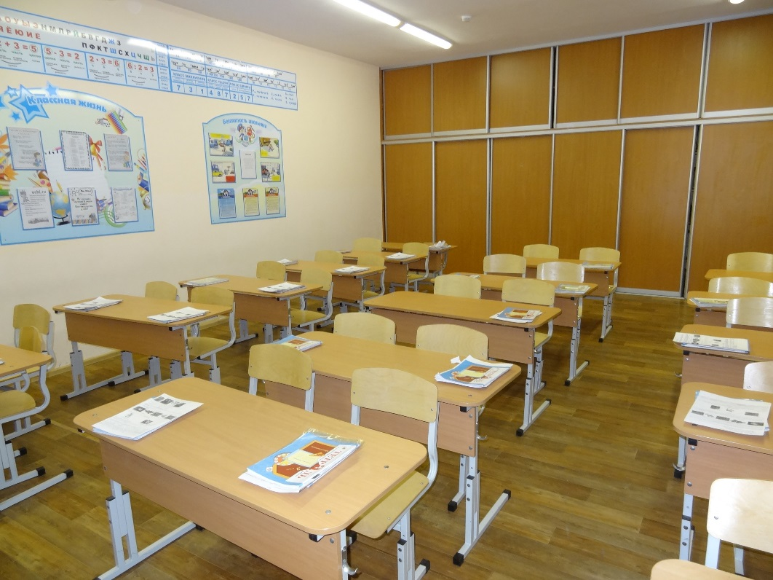
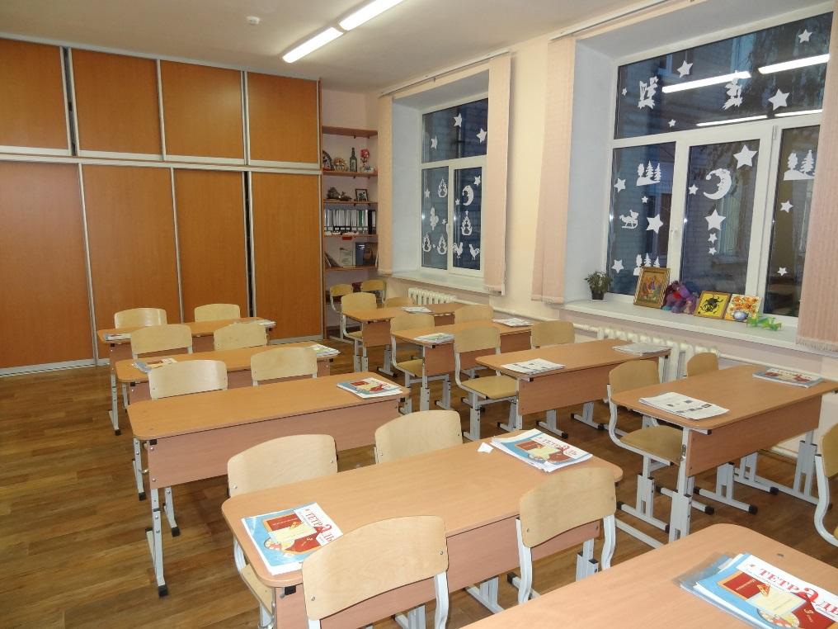
Стали дети чудища бояться, стали редко в государстве появляться.

Slide 7
Долго ли коротко время проходит, никто от чудища средства не находит.
Жили в том царстве три мудреца, знали они много разных секретов,
Решили помочь ребятишкам советом.

Slide 8
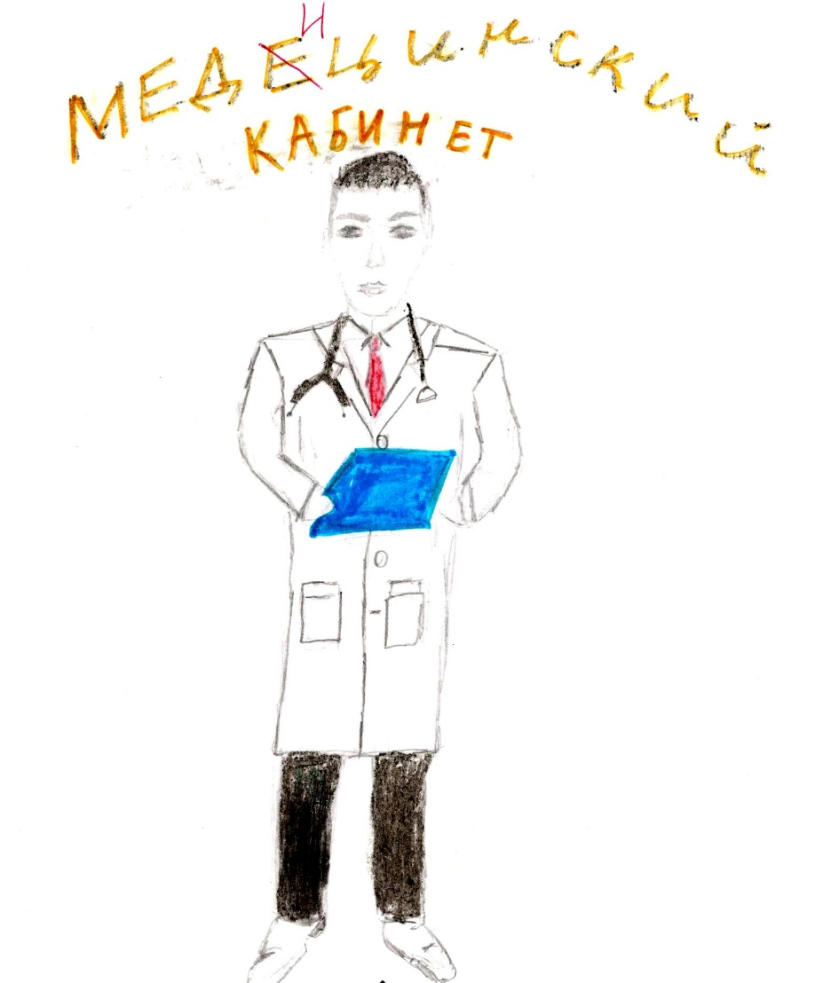
Сначала самый старший мудрец приходит

Slide 9
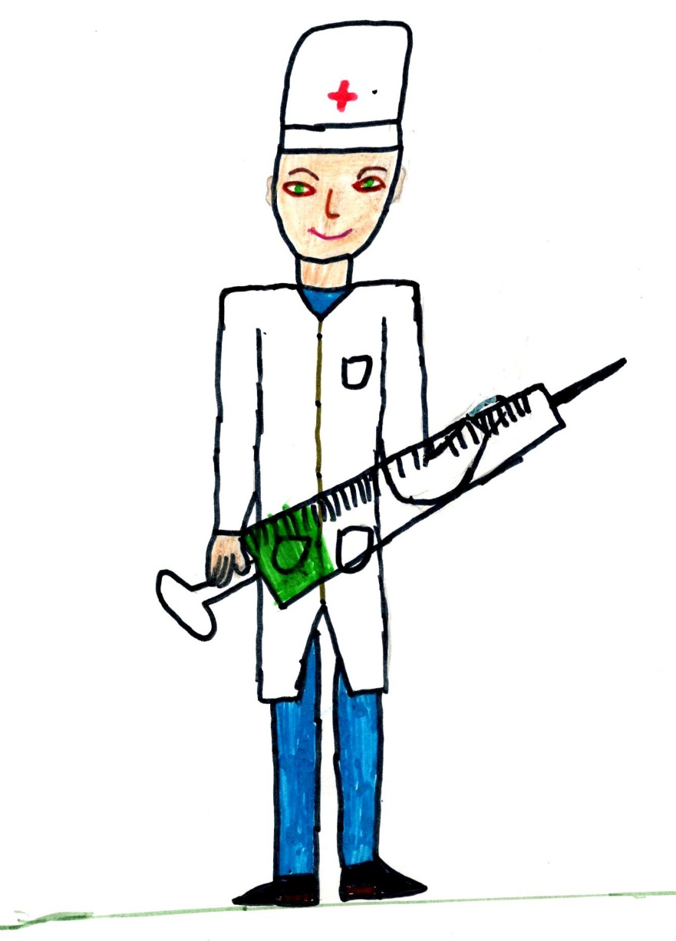
Говорит: Открою вам тайну чудесную:
Смерть у чудища на конце иглы, а игла та у меня в тереме спрятана,
Кто себя да не пожалеет и иглы той не испугается,
Будет тот под надежной защитою, вакциною она называется!

Slide 10

Тут другой мудрец говорит слова:
Хороша вакцина, не спорю я,
Только есть и у меня средство верное, средство верное, да приятное:
Кто за ним с утра да побегает, да потом еще и попрыгает,
А потом еще да подтянется,
Тот узнает то средство сильное, оно спортом называется!

Slide 11

Тут и третий мудрец говорит слова:
Хороши ваши средства, да сильные,
Только я тоже знаю секрет один:

Slide 12
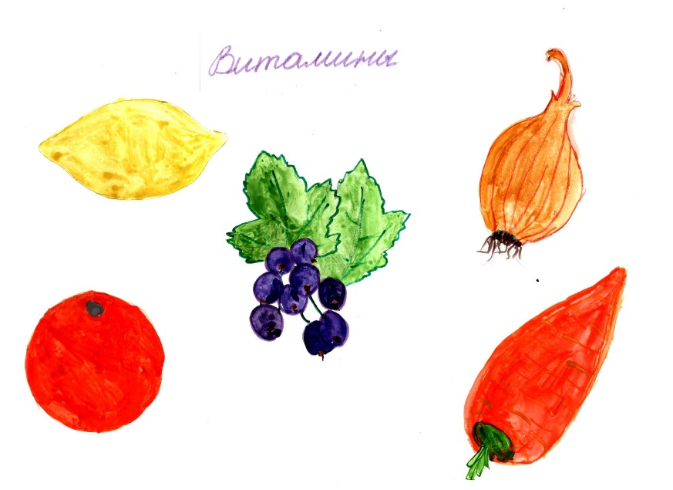

Дам вам средства такие надежные,
Что от запаха даже этих средств,
Все чудовища разбегаются
И боятся даже приблизиться к тем, кто их каждый вечер ест,
Витаминами, да фитонцидами мое средство то называется!

Slide 13
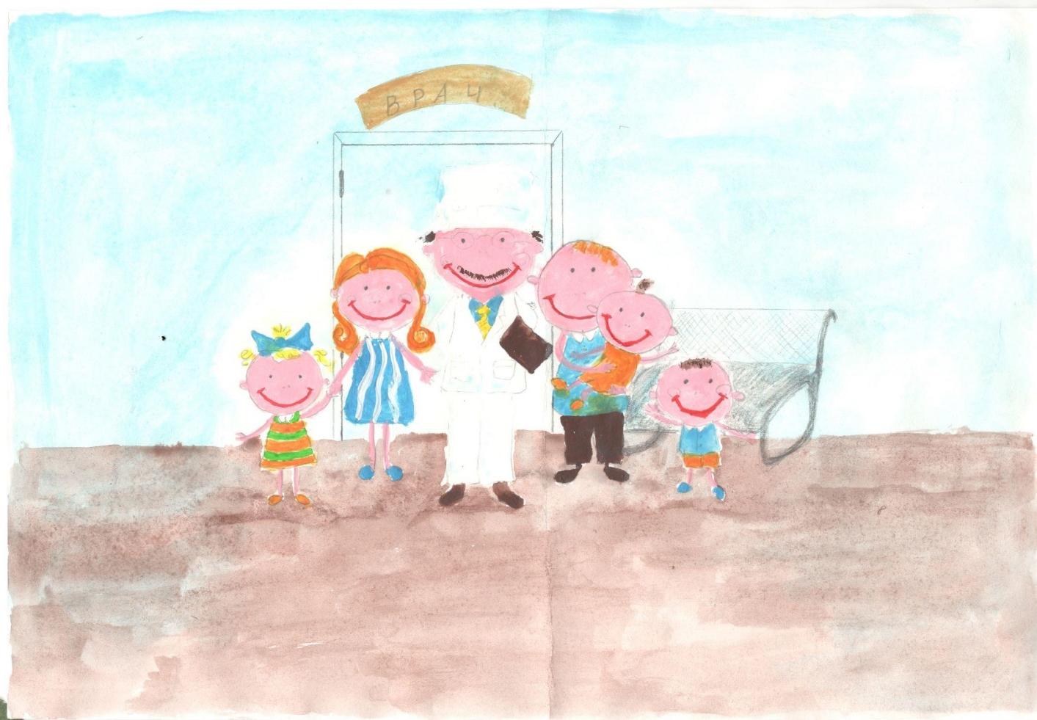
Как обрадовались тут ребятушки,
Все те средства надежные взяли они,
И вакцину, и спорт и питание!

Slide 14
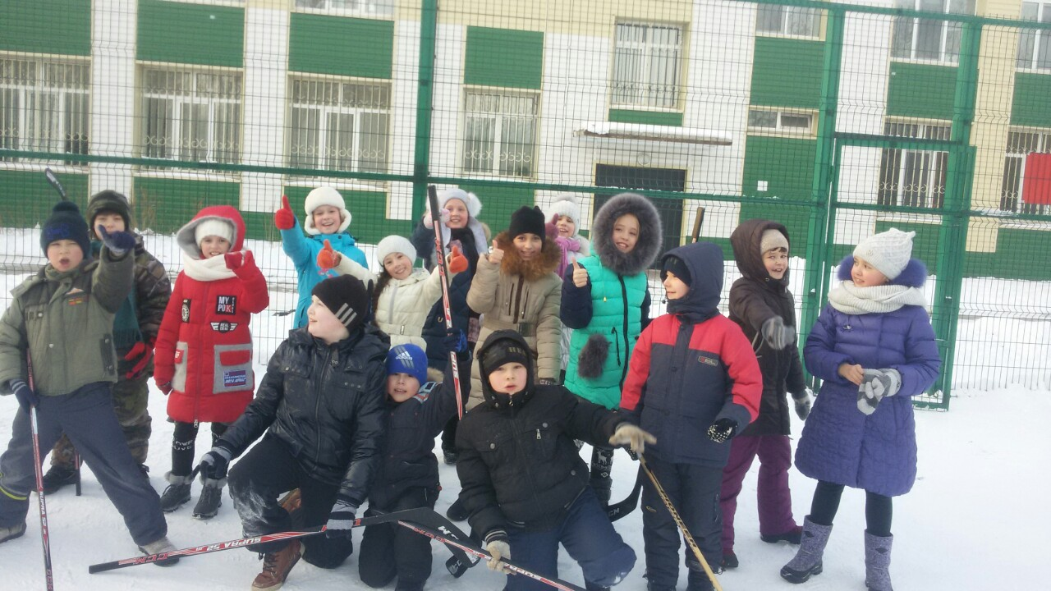
Стали сильными, да здоровыми,
Не утащит их чудище более,
Уж не сможет к ним и приблизиться!

Slide 15
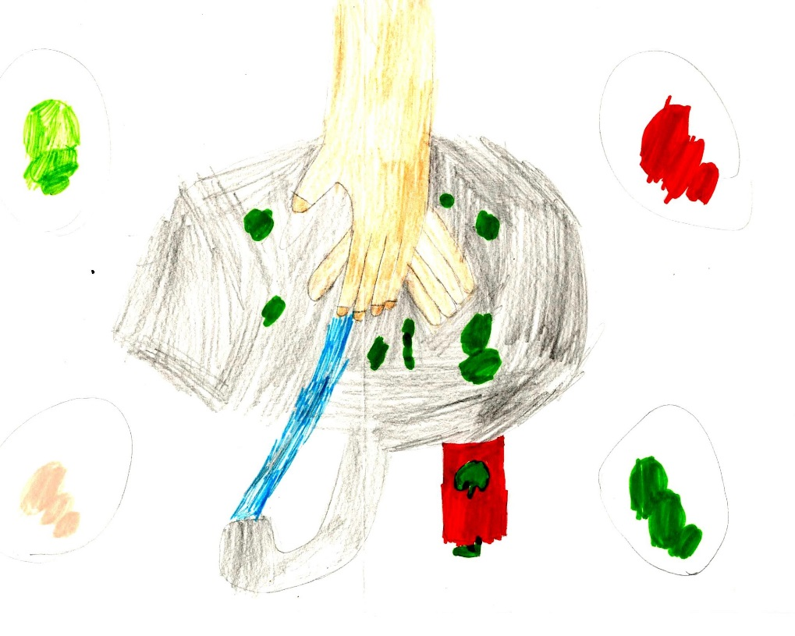
Те советы они записали здесь,
Да и всем их хотят рассказать теперь,
Чтобы чудище вас не тронуло:
Соблюдайте одно только правило:

Slide 16
Ведите здоровый образ жизни!

